Slide 1
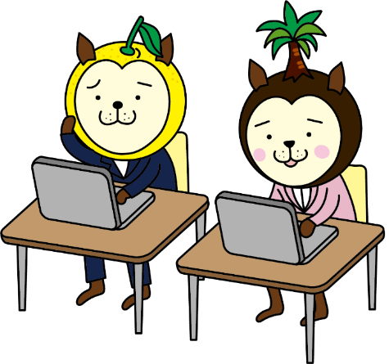
オンラインミーティング 準備とガイドライン
～事前準備編～
ルールを守って有意義なミーティングを！
宮崎県教育研修センター

Slide 2
１．オンラインミーティングの準備（30分前）
① 体調や都合が悪い場合は事前に連絡しましょう。
② オンラインミーティングも会議の一環です。（相手に失礼が無いように）ミーティングにあう服装で参加しましょう。
③ パソコン等を準備し、インターネットに接続できるか確認しましょう。

Slide 3
１．オンラインミーティングの準備（30分前）
④ オンラインミーティングのために必要なパソコンの設備を確認しましょう。必要なものは以下の３つです。
(1) カメラ
(2) スピーカー
(3) マイク

Slide 4
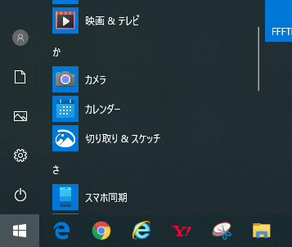
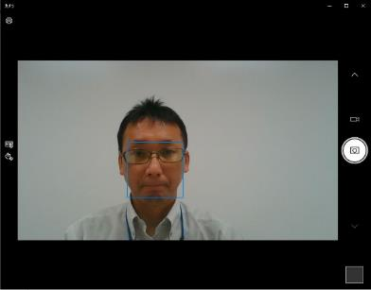
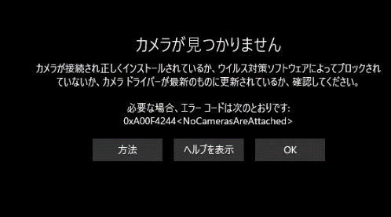
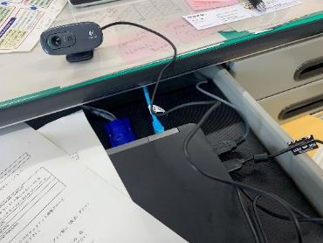
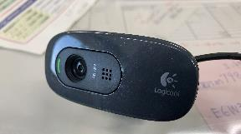
１．オンラインミーティングの準備（30分前）
カメラ の接続の確認
スタート→カメラ→カメラが起動すれば
カメラが起動しない場合は 別売りのカメラが必要
OK!!
右上にこのマークが出てる人は、複数台カメラがついてます。切り替えて使ってみてください。
NG!!
カメラがない人は、今回は音声のみの参加になります。

Slide 5
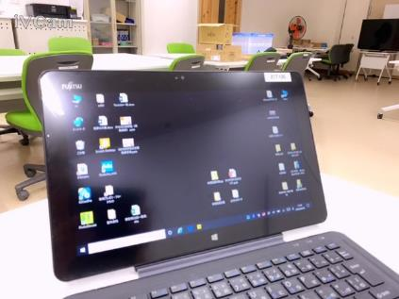
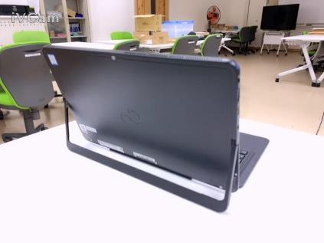
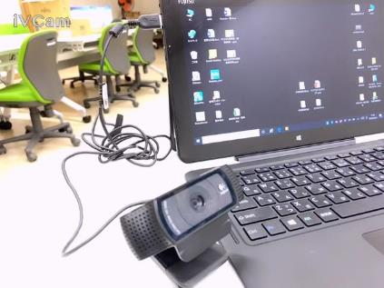
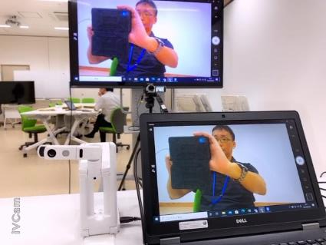
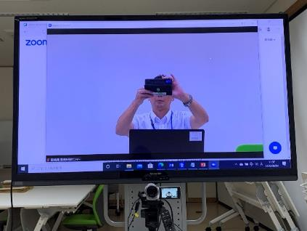
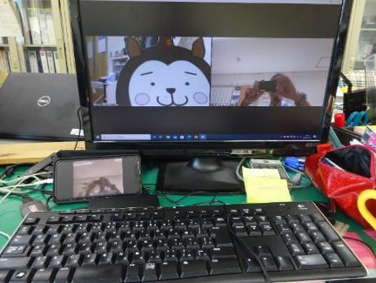
１．オンラインミーティングの準備（カメラ）
①パソコンインカム ②パソコンカメラ ③webカメラ
④ビデオカメラ(デジカメ)⑤スマートフォン ⑥教材提示装置

Slide 6
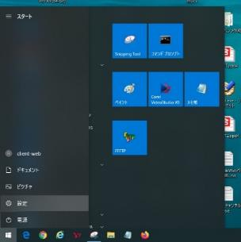
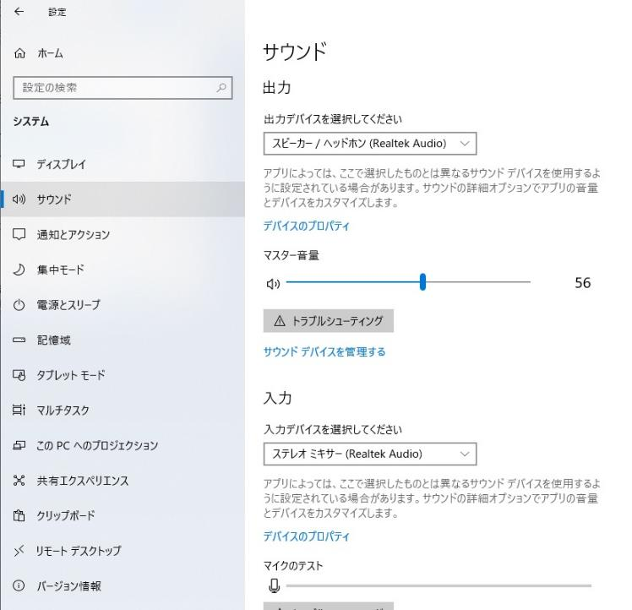
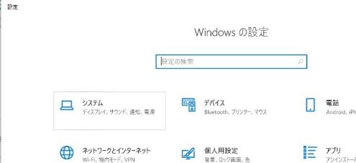
１．オンラインミーティングの準備（30分前）
(2)スピーカー(3)マイクの接続の確認
スタート→ 設定 → システム → サウンド
スピーカーの音量や設定はここからします。マスター音量を動かして音が出れば大丈夫です。
コンピュータに向かって話しかけましょう。マイクのテストが動けば大丈夫です。動かない場合は、次のページへ。

Slide 7
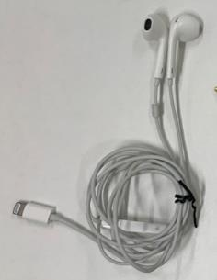
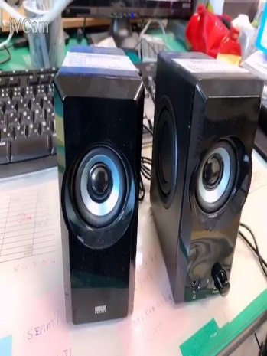
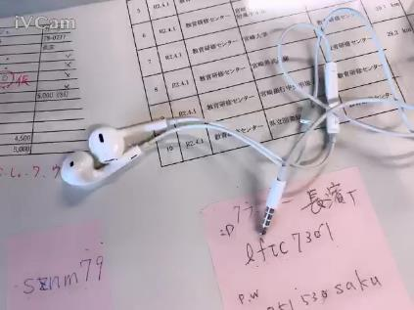
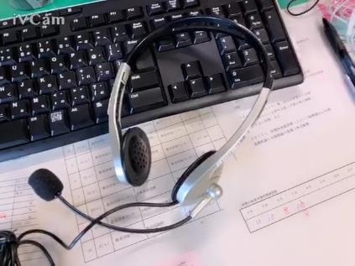
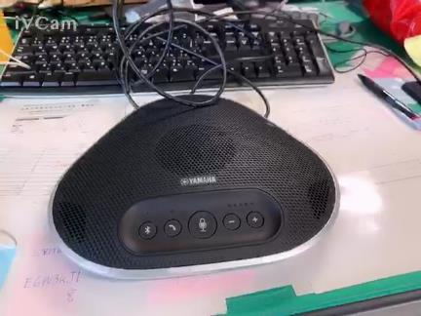
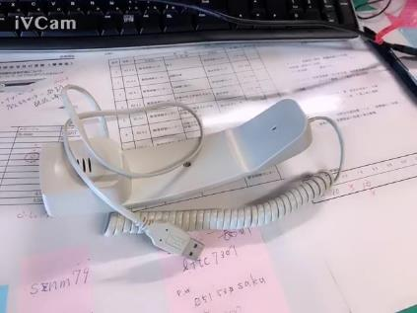
１．オンラインミーティングの準備（スピーカー）
①パソコンスピーカ ②スピーカ ③イヤホン
④ヘッドフォン ⑤バウンダリー ⑥その他
×

Slide 8
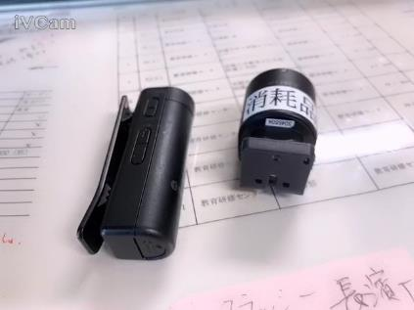
１．オンラインミーティングの準備（マイク）
①パソコンインカム ②ピンマイクなど ③webカメラ
④イヤホンヘッドセット⑤バウンダリー ⑥教材提示装置

Slide 9
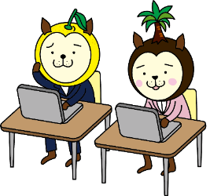
２．オンラインミーティングの準備（10分前）
① 画面を見るときは部屋は明るくしましょう。
② トイレや水分補給は、ミーティングの前にすませておきましょう。
③ パソコン等の前に座り、パソコンとアプリを立ち上げましょう。（逆光 にも気を付けましょう）

Slide 10
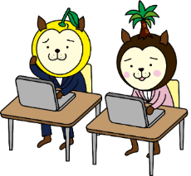
３．オンラインミーティングの準備（５分前）
① 机やテーブルの前にきちんと座って、 準備します。
② ノートや筆記用具を準備しましょう。
③ オンライン用のサイトに接続し、全員が参加するのを待ちます。接続できない場合は、相手に連絡しましょう。

Slide 11
４．オンラインミーティング中の注意
① 飲みものをのんだり、ものを食べたりしながらミーティングには参加しないでください。
② ミーティング中はしっかりミーティングに参加し、集中しましょう。
③ 途中で回線が切れてしまった場合は、終わってから連絡しましょう。
×

Slide 12
４．オンラインミーティング中の注意
④ ルールを守って楽しく研修できるようにしましょう。
⑤ 盗聴や個人情報流出等には十分に注意しましょう。（異変があるときはすぐに退出をします。）

